Slide 1
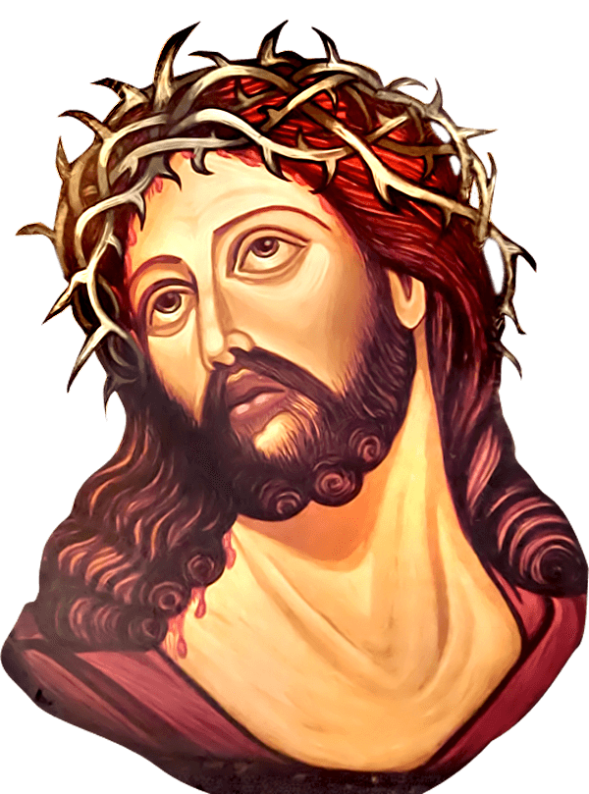
Thánh lễ an táng
ÔNG PHANXICO XAVIE
TRẦN TRUNG VIỆT

Slide 3
Lạy Chúa Thánh Thần là Ánh sáng Chân lý vẹn toàn, Chúa ban những ân huệ thích hợp cho từng thời đại, và dùng nhiều cách thế kỳ diệu để hướng dẫn Hội Thánh,

Slide 4
này chúng con đang chung lời cầu nguyện cho các Giám mục, và những người tham dự Thượng Hội đồng Giám mục thế giới.

Slide 5
Xin Chúa làm nên cuộc Hiện Xuống mới trong đời sống Hội Thánh, xin tuôn tràn trên các Mục tử ơn khôn ngoan và thông hiểu, gìn giữ các ngài luôn hiệp thông với nhau trong Chúa,

Slide 6
để các ngài cùng nhau tìm hiểu những điều đẹp ý Chúa, và hướng dẫn đoàn Dân Chúa thực thi những điều Chúa truyền dạy.

Slide 7
Các giáo phận Việt Nam chúng con, luôn muốn cùng chung nhịp bước với Hội Thánh hoàn vũ, xin cho chúng con biết đồng cảm với nỗi thao thức của các Mục tử trên toàn thế giới, ngày càng ý thức hơn về tình hiệp thông,

Slide 8
thái độ tham gia và lòng nhiệt thành trong sứ vụ của Hội Thánh, Nhờ lời chuyển cầu của Đức Trinh Nữ Maria, Nữ Vương các Tông đồ và là Mẹ của Hội Thánh,

Slide 9
Chúng con dâng lời khẩn cầu lên Chúa, là đấng hoạt động mọi nơi mọi thời, trong sự hiệp thông với Chúa Cha và Chúa Con, luôn mãi mãi đến muôn đời. Amen.

Slide 10
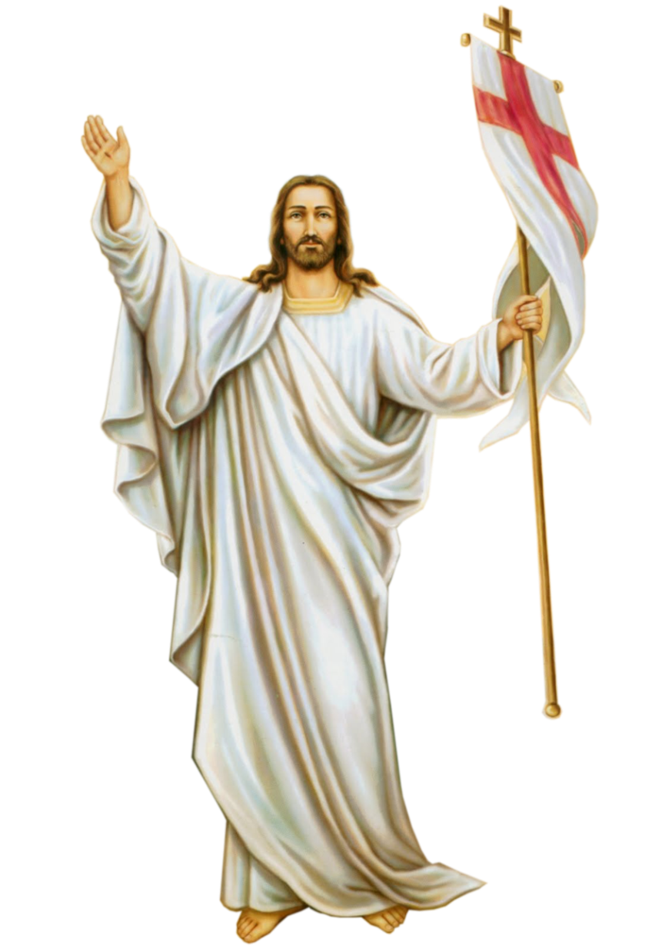
XIN CẦU CHO LINH HỒN
PHANXICO XAVIE

Slide 11
Ca nhập lễ
Như Đức Ki- tô
Lm. Dao Kim

Slide 12
Đk: Như Đức Ki-tô đã chết và đã sống lại thế nào thì Thiên Chúa cũng sẽ đem họ đến với Người. Và mọi người đều phải chết nơi A-đam thế nào, thì cũng sẽ được sống lại nơi Đức Ki-tô như vậy.

Slide 13
Tk1: Niềm hy vọng của chúng ta đã chiếu sáng nơi trần gian này. Là nhờ Đức Ki-tô đã giao hòa ta cùng Thiên Chúa.

Slide 14
Đk: Như Đức Ki-tô đã chết và đã sống lại thế nào thì Thiên Chúa cũng sẽ đem họ đến với Người. Và mọi người đều phải chết nơi A-đam thế nào, thì cũng sẽ được sống lại nơi Đức Ki-tô như vậy.

Slide 15
XIN CẦU CHO LINH HỒN
PHANXICO XAVIE

Slide 16
Đáp Ca Thánh vịnh 129 Lm. Kim Long

Slide 17
Đk: Vì Chúa một niềm từ ái, ơn cứu độ nơi Ngài chứa chan.

Slide 18
Tk1: Từ vực thẳm con kêu lên Ngài, lạy Chúa muôn lạy Chúa xin Ngài lắng nghe. Xin lắng tai thẩm nhận bao lời con tha thiết nguyện cầu.

Slide 19
Đk: Vì Chúa một niềm từ ái, ơn cứu độ nơi Ngài chứa chan.

Slide 20
Tk2: Ngài mà chấp bao nhiêu sai phạm, lạy Chúa ai người sẽ mong còn đứng yên, nhưng Chúa thương khoan hồng nên đoàn con luôn kính sợ Ngài.

Slide 21
Đk: Vì Chúa một niềm từ ái, ơn cứu độ nơi Ngài chứa chan.

Slide 22
Tk3: Lòng thành khẩn con trông mong Ngài, lạy Chúa nơi lời Chúa con hằng vững tin, như lính canh mỏi mòn mong hừng đông con ngóng trông Ngài.

Slide 23
Đk: Vì Chúa một niềm từ ái, ơn cứu độ nơi Ngài chứa chan.

Slide 24
Tk4: Cậy vào Chúa Ít-ra-en nào vì Chúa ban rộng rãi ơn giải thoát ta. Luôn xót thương trọn niềm cho thần dân xa thoát tội tình.

Slide 25
Đk: Vì Chúa một niềm từ ái, ơn cứu độ nơi Ngài chứa chan.

Slide 27
Chúa phán: “Ta là sự sống lại và là sự sống, ai tin Ta sẽ không chết bao giờ”.
Alleluia-Alleluia

Slide 28
XIN CẦU CHO LINH HỒN
PHANXICO XAVIE

Slide 31
Ca Dâng Lễ
Xin dâng
Mi Trầm

Slide 32
Tk1: Con xin dâng lên Ngài những linh hồn lìa đời mong tìm về quê hương mới. Đây linh hồn mẹ cha đây linh hồn bạn bè dâng lên Ngài xin thương lắng nghe.

Slide 33
Đk: Cùng với bánh miến rượu nho con xin ngàn hy sinh đền thay muôn tội tình, nguyện Chúa chớ chấp tội xưa xin thương ban ơn tha thứ và dẫn tới quê Trời.

Slide 34
Tk2: Với tấm bánh chén rượu kết tinh từ cuộc đời con thành tâm dâng hy lễ. Đây muôn vàn lời kinh đây lao nhọc đời mình dâng lên Ngài xin thương dủ tình.

Slide 35
Đk: Cùng với bánh miến rượu nho con xin ngàn hy sinh đền thay muôn tội tình, nguyện Chúa chớ chấp tội xưa xin thương ban ơn tha thứ và dẫn tới quê Trời.

Slide 37
XIN CẦU CHO LINH HỒN
PHANXICO XAVIE

Slide 38
Ca Hiệp Lễ
Niềm hy vọng

Slide 39
Tk1: Niềm hy vọng đời con đặt nơi Chúa Chúa ơi trọn hy vọng nơi Ngài nguồn hạnh phúc khôn vơi. Một niềm tin son sắt không xao xuyến âu lo vì Ngài đã chịu chết nên nguồn phúc cứu độ.

Slide 40
Đk: Con tin Ngài vì Chúa là Phục sinh là sự sống ai tin Ngài sẽ sống vinh phúc muôn đời. Cho con vào mùa xuân tràn tình yêu hạnh phúc con yên nghỉ trong tình thiên thu.

Slide 41
Tk2: Lòng con hằng cậy tin ở nơi Chúa Chúa ơi. Đời con đã trọn niềm phụng sự Chúa không ngơi. Giờ này con ra trước tôn nhan Chúa vũ hoàn, khẩn nài Chúa từ ái xóa sạch hết lỗi lầm.

Slide 42
Đk: Con tin Ngài vì Chúa là Phục sinh là sự sống ai tin Ngài sẽ sống vinh phúc muôn đời. Cho con vào mùa xuân tràn tình yêu hạnh phúc con yên nghỉ trong tình thiên thu.

Slide 43
Tk3: Nguồn sức mạnh của con ở nơi Chúa Chúa ơi. Con náu nương bên Ngài thì nào phải hỗ ngươi. Lòng thành xin phó thác trong tay Chúa linh hồn vì Ngài đã giải thoát con khỏi kiếp khốn cùng.

Slide 44
Đk: Con tin Ngài vì Chúa là Phục sinh là sự sống ai tin Ngài sẽ sống vinh phúc muôn đời. Cho con vào mùa xuân tràn tình yêu hạnh phúc con yên nghỉ trong tình thiên thu.

Slide 46
XIN CẦU CHO LINH HỒN
PHANXICO XAVIE

Slide 47
Trông cậy Chúa
Phanxico

Slide 48
Tk1: Con vẫn trông cậy Chúa lòng con tin tưởng nơi Ngài con hy vọng vào Ngài đời con nương bóng Chúa thôi. Con xin trao về Chúa niềm tin và ước mơ này được quên đi những âu lo tìm vui theo bước chân cha.

Slide 49
Đk: Con vẫn trông cậy Chúa khác nào em bé ngủ ngon trong tay mẹ hiền bên lời yêu mến tình Chúa mãi mãi theo con cho tâm gồn dù cho mưa gió mãi mãi bình yên mãi mãi bình yên

Slide 50
Tk3: Nếu Chúa không gọi nắng thì hoa đâu nở trong vườn con không tựa vào Người thì con như lá úa phai.yếu đuối trong cuộc sống đời con tay trắng hư không đường đi sông núi mênh mông làm sao qua hết long đong.

Slide 51
Đk: Con vẫn trông cậy Chúa khác nào em bé ngủ ngon trong tay mẹ hiền bên lời yêu mến tình Chúa mãi mãi theo con cho tâm gồn dù cho mưa gió mãi mãi bình yên mãi mãi bình yên

Slide 52
Ca kết lễ
Vì Danh Chúa
Lm Kim Long

Slide 53
Đk: Vì Danh Chúa nhân từ chúng con cậy vì Danh Chúa nhân từ. Xin cho linh hồn Phanxico Xavie được lên chốn nghỉ ngơi

Slide 54
Tk6: Vì Chúa đã sống lại khải hoàn cùng lên trời ngự bên Chúa Cha. Xin cho linh hồn Phanxico Xavie được lên chốn nghỉ ngơi

Slide 55
Đk: Vì Danh Chúa nhân từ chúng con cậy vì Danh Chúa nhân từ. Xin cho linh hồn Phanxico Xavie được lên chốn nghỉ ngơi

Slide 56
Thánh lễ an táng
ÔNG PHANXICO XAVIE
TRẦN TRUNG VIỆT

